Slide 1
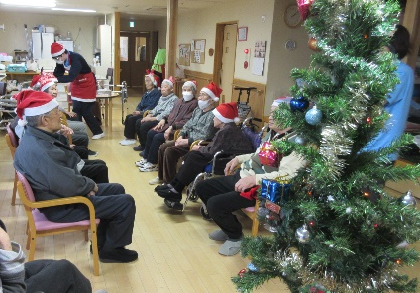
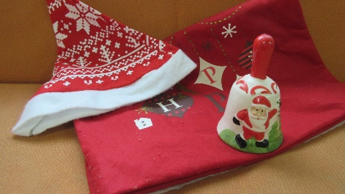
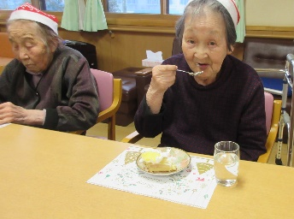
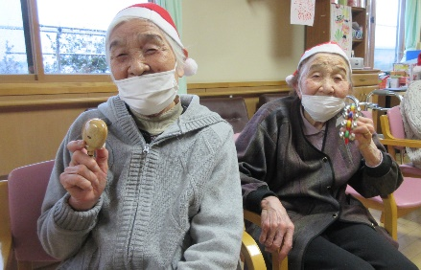
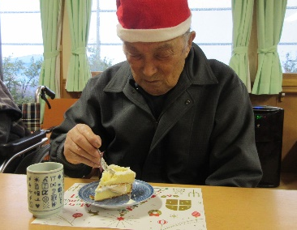
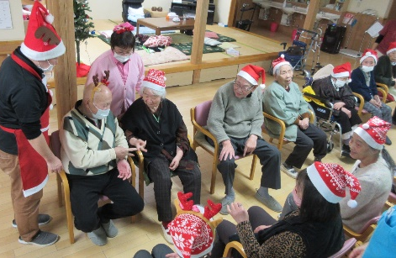
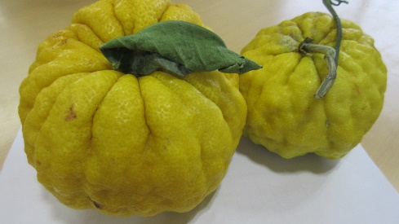
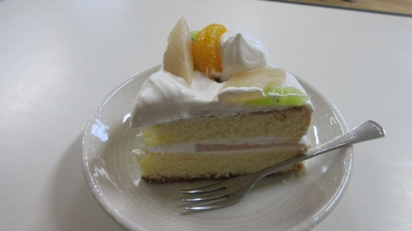
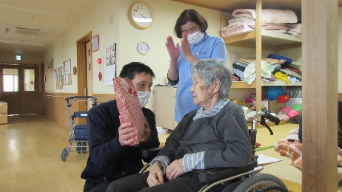
明けましておめでとうございます！
七浦通信
12月24日・25日に、クリスマス会を開催しました。
今年はまず、「ジングルベル」や「きよしこの夜」などのクリスマスソングを楽器を片手にみんなで歌ったり、いろいろなゲームをして楽しみました。ジェスチャーゲームでは、職員がするジェスチャーに皆さん「わっはっは♪」と、大笑い！そして、あまーいクリスマスケーキに舌鼓。皆さまにっこり笑顔でした。
ワイワイ楽しいクリスマス会♪
２０２2年
1月１日
第１２2号
発行
七浦の里
７７－２２２７
介護の相談
承ります！
介護の不安や悩みごとなど、お気軽にご相談下さい
担当 佐藤
12月22日は冬至でした。冬至といえば、かぼちゃやゆず湯がおなじみですね。
とある日、ご利用者のご家族から鬼柚子(獅子柚子)というものを頂き、ご利用者と重さ当てゲームをしました。大きい方は1㎏ほどありました。
この鬼柚子(獅子柚子)は、お正月に玄関に飾り、「実入りが良くなる」、「千客万来」と縁起物として人気なんだそうです。
また、名前に柚子とついていますが、文旦の仲間なんだそうです。
柚子…じゃない？
今月、お誕生日を迎えられた方が2名いらっしゃいました。
ご家族からのプレゼントも届き、とてもうれしそうな笑顔が見られました。
そして、お2人のお誕生日を職員の手作りケーキでお祝いしました。
ボリュームのあるケーキでしたが、皆さまペロリと食べてくださり、とても嬉しかったです♪
♪お誕生日会♪
みどころ
≪お知らせ≫
日頃より七浦の里の運営にご協力頂き感謝申し上げます。
新型コロナウイルスの流行に伴い、現在ご利用者と直接触れ合うボランティア活動は中止させて頂いております。再開に関しましては、情勢に合わせて検討いたします。皆様のご理解、ご協力をよろしくお願い申し上げます。
○○○○○○○

